Slide 1
4
「貯める・増やす」 ～ 資産形成
0
Notes:
【狙い】ちょっと用語の難しい資産形成（投資）について学ぶ。リターンを獲得するにはリスクを取る必要があることを知る。長期で投資を行うと、複利でリターンが大きくなることを知る。
第4章は、「貯める・ふやす」～資産形成をテーマに、それぞれの金融商品の特徴について見ていきます。

Slide 2


4. 「貯める・増やす」 ～資産形成
クイズ
確実に儲かるという投資を紹介され、リスクがないなら安全だと思って始めた。〇か×か。
？
1
Notes:
答えは×です。確実に儲かるは詐欺です。リターンを得るためにはリスクを取らなくてはなりません。

Slide 3
4. 「貯める・増やす」 ～資産形成
4-1. | どうして資産形成が必要なのか？
まずは家計管理をしっかり行い、貯蓄しましょう
ただ、超低金利のもとでは、預貯金ではお金は増えません
物価上昇（インフレ）すると、貯蓄の価値が目減りする可能性があります
ライフプランの選択肢が多様化し、一人一人が自由に生きる時代です
目的別に金融商品を活用しながら、皆さん一人一人が自分に合った資産形成を行い、将来に向けて準備していきましょう。
語学やPCスキルを学ぶ、資格を取得するなど自己投資を行い、稼ぐ力を高めることも大切です。
2
Notes:
まずは、収入と支出を管理し、毎月貯蓄できるようになりましょう。
預金金利は30年前は9%という時期がありましたが、今は0.001%です。預金で貯蓄が増えなくなりました。
例えば、りんごが1個100円で貯蓄が1万円あると、りんご100個買えます。りんごの価格が上がり1個200円になると、1万円でりんごは50個しか買えなくなります。これが物価上昇（インフレとも言います）により、貯蓄の価値が目減りするという意味です。
生活費や使う予定がある資金を預貯金に入れておき、当面使う予定がない資金で株式、債券、投資信託などの金融商品を購入するなど、目的にあった金融商品を活用しましょう。
就職して１つの会社で定年まで働くだけでなく、転職したり起業したり選択肢が広がりました。また、自分の人生で重要だと思うことや、達成したいことも人それぞれです。
また、語学やPCスキルを学ぶ、資格を取得するなど自己投資を行うことで、稼ぐ力を高めること大切です。資産形成のみならず、自己投資も大切だということは覚えておきましょう。

Slide 4
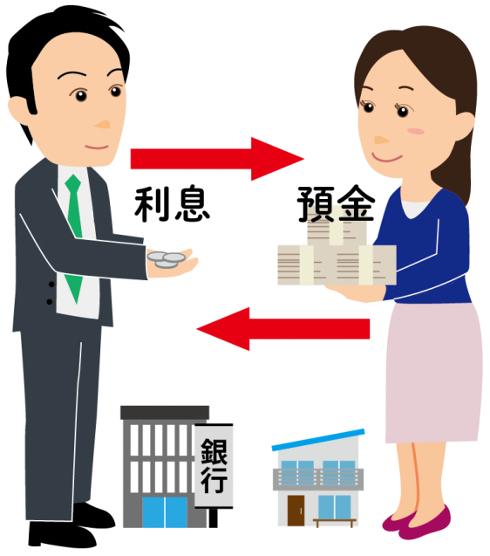
4. 「貯める・増やす」 ～資産形成
4-2. | 利子と金利
（1） | 利子（利息）
（2）
借りたり貸したりしたお金に、一定の割合で支払われる対価（金額）
金利（利率）
貸し付けたり借りたりした資金に対する対価の利率（％）
例）金利0.02%で100万円を銀行に預ける
200円が
利子
1年後
100万円
100万200円
お金を預ける時は、金利が高い・低いどちらが良いですか？
お金を借りる時は、金利が高い・低いどちらが良いですか？
3
Notes:
ではまず最初に資産形成の一番基本､お金を預けて貯める､つまり預金について考えてみましょう｡
お金を預けると、利子（利息）を得ることができます。一方、お金を借りると、利子（利息）を払わなければなりません。利子（利息） とは、借りたり貸したりしたお金に、一定の割合で支払われる対価のことで、金額で表示されます。1万円に対して100円みたいな感じですね。
一方、金利（利率）とは、利子を利率％にしたものです。1万円の１％みたいな感じですね。
お金を預ける時は、なるべく金利が高い方が増えるのでいいですよね。一方で、お金を借りる時は、なるべく金利が低い方が払う金利（手数料）が減るのでいいですよね。

Slide 5
4. 「貯める・増やす」 ～資産形成
4-3. | 単利と複利
最初の元本のみに利子がつくことを「単利」と呼びます
元本のみならず、利子も運用すれば、その利子にも利子がつく ことを 「複利」 と言います
（万円）
100万円を利率5％で40年運用する場合
704万円
複利の効果
300万円
（時間）
複利の効果は、金利が高いほど、期間が長いほど、大きくなります。
4
Notes:
元本だけでなく、受け取った利子も預けると、利子に利子がつきます。このことを「複利」と言います。
グラフの例は100万円を40年預けて、5%の利子がついた場合です。
100万円が「単利」では40年後300万円に増えました。「複利」では704万円に増えました。複利は曲線的に増えていきます。
「複利」の効果は金利が高ければ高いほど、期間が長ければ長いほど、大きくなります。
預金などお金を預ける場合は、金利が高い方が良いですね。一方、お金を借りる場合は、複利によって支払額が増えてしまうので、金利は低い方がいいですね。
計算方法：単利（100＋100x0.05ｘ40） 複利：（$100x{1.05}^{40}）$

Slide 6
4. 「貯める・増やす」 ～資産形成
4-4. | 金利の推移
現在の金利は、ほぼゼロ
金庫に安全に保管してもらう
銀行に預ける ＝
(%)
(年)
（出所）日本銀行
（注）1995年6月までは公定歩合（基準貸付利率）、それ以降は無担保コールO/N物レートの月中平均金利
5
Notes:
こちらは日本の過去50年くらいの預金金利の推移です。1970年代には9%をつける時もありましたが、皆さんが産まれた2000年以降はずっとゼロになっています。なので、預金においていて、増えるということはあまり期待できなくなりました。
（クリック）銀行に預けるという事は、現在だと安全に保管するという事になりますね。

Slide 7
4. 「貯める・増やす」 ～資産形成
4-5. | 金融商品の3つの基準
収益性
どのくらい利益が期待できるか
３つの基準すべてを完全に満たす金融商品はない
安全性
流動性
元本が減らないかどうか
お金を引き出しやすいかどうか
元本とは、金融商品の購入・投資に充てた資金の額。いわゆる元手です。
6
Notes:
資産形成を行うということは、目的に応じて金融商品を選ぶということです。
金融商品を選ぶときのポイントとしては、安全性、収益性、流動性の３つの観点があります。
安全性とは、お金が減らないかどうか、収益性とは、どれくらい利益が期待できるか、流動性とは、必要なときにお金を引き出しやすいかどうかです。
安全性や流動性が高いものは、収益性が低くなり、一方、収益性が高いものは安全性や流動性が低くなりますので、３つの基準すべてを満たす金融商品はありません。
金融商品には、それぞれ特徴があり、金融商品を選ぶときは、これらの基準に照らしながら、目的に応じて使い分けたり、組み合わせることが大切です。

Slide 8
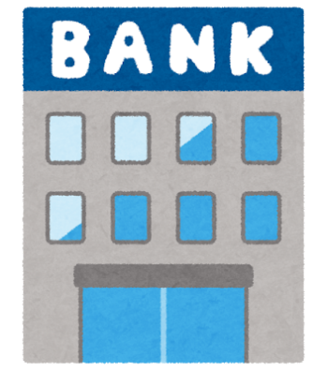
4. 「貯める・増やす」 ～資産形成
4-6. | 主な金融商品の特徴①
預金
貯金
・銀行等にお金を預けること
・給与の受け取り、公共料金の引き落としなどでも利用
・お金の引き出しが簡単（銀行やコンビニのATMなど）
・元本保証あり（各金融機関で元本1,000万円までと
その利息）
元本保証とは、金融商品の購入・投資に充てた資金が減ることはないということ。
⇒ 預金・貯金は、一般的に、収益性は低い（△）が、安全性・流動性は最も高い（◎）。
7
Notes:
資産の持ち方として、金融商品ごとの特徴を見てみましょう。
まずは、「預金・貯金」。多くの人が日常生活で利用している金融商品です。銀行に預けるものを「預金」、郵便局に預けるものを「貯金」といいます。
たとえば給与は、預金・貯金口座への振込で受け取るのが一般的です。預金口座から現金をおろしたり、また現金を口座に入れたり、頻繁に使用されます。 また、私たちは預金を「決済」に利用しています。例えば、電気・ガス・水道などの公共料金、電話代、クレジットカードでの買い物代金などの自動引き落としです。預金・貯金は、多くの人の日常生活に利用され、「決済」にも利用されることから、手厚く保護されています。
預金の特徴は、一般に「安全性」が高く、元本が確保され、「流動性」も高い、すなわち、現金に換えやすい点です。一方、「収益性」は低くなります。

Slide 9
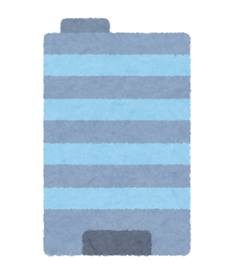

4. 「貯める・増やす」 ～資産形成
4-7. | 主な金融商品の特徴②
債券
・国や会社にお金を貸すこと
・定期的に利子が支払われ、満期がくれば 額面金額を受け取ることができる
・国が発行するものを「国債」
会社が発行するものを「社債」という
・発行した会社等が倒産すると、返済されない可能性がある
（元本は保証されていない）
⇒ 債券の安全性は、国債は高く（◎）、社債は発行企業次第。一般的に、流動性は低く（△）、収益性は、預金より高く、株式より低い（○） 。
8
Notes:
「債券」とは、国や会社がお金を借りるために発行するものをいいます。企業や国は、お金を借りる代わりに定期的に利子を支払い、満期がくれば借りたお金（元本）を返すことを約束します。
債券のうち、企業が発行するものは「社債」、国が発行するものは「国債」と呼ばれます。
発行した会社等が倒産すると、返済されない可能性があります。
債券の「安全性」は、国債は国の信用力により高く、社債は発行した会社次第です。「収益性」は、一般に預金よりも高いですが、満期前に売る場合には元本割れになる可能性もあり得ます。

Slide 10
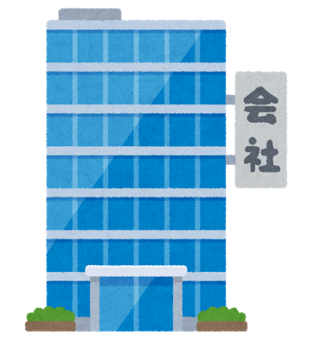

4. 「貯める・増やす」 ～資産形成
4-８. | 主な金融商品の特徴②
株式
・購入者（株主）は会社の一部を所有することになり、 会社はお金を返す必要はない
・会社が上げた利益に応じて配当などを受け取ることができる
・会社の業績や、国内・海外の景気などによって、株式の価値（株価）も変動する
（元本は保証されていない）
⇒ 株式は、安全性は低い（△）が、高い収益性（◎）が期待できる。
流動性は高い（〇）。
9
Notes:
「投資」の一つの例が、株式を購入することです。
株式会社は、「株式」を発行して一般の人などからお金を集め、そのお金で事業を始めたり、事業を拡大します。
株式を持っている人を株主といい、株主は法的には株式会社の所有者です。このため、株式を買うことは、その会社の「持ち分」を買っていることになります。株主はお金を貸している訳ではないので、会社にとっては返済義務のない「資本」になります。
株式は、発行企業の業績、特に利益が伸びれば配当金の増加や株価の上昇が期待できます。一方、赤字が続けば株価は下落し、経営が破綻すれば株式の価値、すなわち株価はゼロになることもあり得ます。
このように、株式は、「安全性」は低いですが、高い「収益性」が期待できる金融商品なのです。

Slide 11
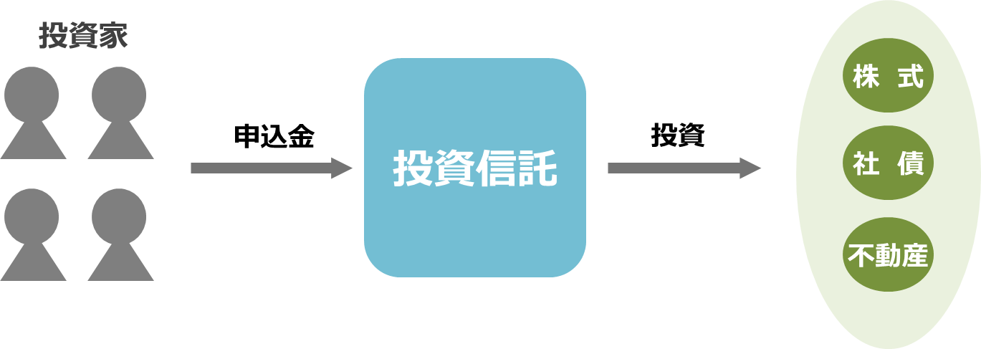

4. 「貯める・増やす」 ～資産形成
4-９. | 主な金融商品の特徴③
・多くの人から集めたお金を、１つにまとめて大きな資金にし、株式や債券などに投資する仕組み
・ファンドともいう
・株価の変動などによって、価格が日々変動する （元本は保証されていない）
・少ない金額から購入できたり、分散投資もしやすい
投資 信託
⇒ 投資信託の収益性、安全性は、投資対象次第。流動性は高い（〇）。
10
Notes:
「投資信託」は、多くの人のお金を専門家がまとめて運用し、成果を分配するものです。投資信託は、 さまざまな内容のものがあります。たとえば運用対象が債券中心、株式中心、不動産中心、海外資産中心などです。多くの銘柄、数種類の金融商品などに「分散投資」する投資信託もあります。
このため、投資信託の収益性、安全性、流動性は、内容次第です。運用している対象をよく確認し、特徴を把握する必要があります。元本は保証されていません。 投資信託には、運用を専門家に任せることができる、豊富な商品群から選択できる、少ない金額から買うことができ、分散投資もしやすいなどの特徴があります。

Slide 12
4. 「貯める・増やす」 ～資産形成
4-10. | 主な金融商品の特徴まとめ
 | 安全性 | 収益性 | 流動性
預金・貯金 | ◎ | △ | ◎
株式 | △ | ◎ | 〇
債券 | 〇 | 〇 | △
投資信託 | △～〇 | 〇～◎ | 〇
⇒ ３つとも◎の金融商品はありません。目的に応じて使い分けましょう。
11
Notes:
安全性・収益性・流動性の３つとも◎の金融商品はありません。
流動性：預金・貯金は24時間引き出せるので◎、株式・投資信託は売却後4～5営業日かかりますので〇としています。債券は途中で売却することもできますが、満期保有が原則なので△としています。預金・貯金はATM利用手数料、株式・債券・投資信託は売買手数料等を確認しましょう。
投資信託の安全性や収益性は投資対象次第ですので、幅を持たせています。
生活費や使う予定がある資金は、預金・貯金に入れましょう。
当面使う予定がなく増やすことを考える場合は、株式、債券、投資信託といった金融商品を購入することを検討しましょう。

Slide 13
4. 「貯める・増やす」 ～資産形成
4-11. | リスクとは？
お金を運用した結果、得られる利益や損失のことを「リターン」といいます。
このようなリターンの不確実性の大きさ、振れ幅の大きさのことを「リスク」といいます。
リターン
の振れ幅
【株式】
【預金】
リスク大
リスク小
金融商品は自分の意思で選ぶため、
利益・損失は自己責任です。（自己責任原則）
12
Notes:
「リスク」とは英語で危険と訳されますが、金融商品の「リスク」とは、リターンがプラスになるマイナスになる両方の不確実性のことを言うので、必ずしもネガティブなことではありません。
一つ注意したいのは、自分の意思に基づいて金融商品を買うため、その結果に対しても自分で責任を負う必要があります。自己責任原則と言います。もし損失が出たとしても、それは詐欺ではありません。

Slide 14
4. 「貯める・増やす」 ～資産形成
4-12. | リスク・リターンの関係
（注）あくまでもイメージです。厳密な表現ではありませんので、ご注意ください。
会社を
所有する
【リターン】
高 リターン 低
リターン ＝お金を運用した結果としての利益や損失
株式
国や会社にお金を貸す
投資信託
債券
預金
貯金
株式や債券に投資する
リスク ＝リターン(利益や損失)の不確実性(振れ幅)
【リスク】
低 リスク 高
13
Notes:
ここでは投資でよく出てくるキーワード、リスクとリターンについてお話します。
リターンとは自分が投資した元本が何％の収益を上げるかということです。そのまま皆さんのイメージ通りだと思います。一方で､リスクというのはそれが事前に確定できずに振れ幅を持つということ｡例えば1年間でー10％から+10％まで振れる可能性があるということ、その振れ幅をリスクと言います。リスク一般的に危険という意味がありますがが、金融では必ずしもマイナスの意味を持つわけではありません。
（クリック）まず最初に預金は金利がほとんどつかない分、元本が保証されている。リターンがゼロ、リスクもほぼゼロということですね。
（クリック）債券とは国や会社にお金を貸す見合いで、金利を定期的に受け取り、最後に元本が返ってくる金融商品です。債券は5年後とかの期限が来ると元本が返済されます。ただ、途中で売却する場合の価格は、金融市場で左右されるので、預貯金よりも少しリスクが高めとなります。リターンも少し上乗せされるので、低リスク低リターンとなります。
（クリック）株式は、企業の業績が伸びることによって配当がもらえ、企業価値が増加すれば、株価が上がります。一方で、業績が悪化すると配当が減ったり、株価が下がり、元本割れすることもあります。業績の変動が大きいので、リスクも大きくなります。リターンもその分高くなるので、ハイリスクハイリターンになります。
（クリック）投資信託は運用会社などの専門家が多くの個人から少額の資金を預かって、まとめて運用する仕組みです。株式で運用するものや債券で運用するもの、株式と債券を組み合わせて運用するものもあります。リスクリターンは投資対象により異なります。投資信託を選ぶ際は、投資対象を確認してください。

Slide 15
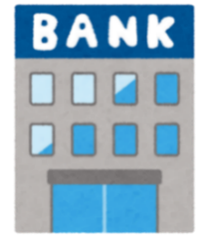

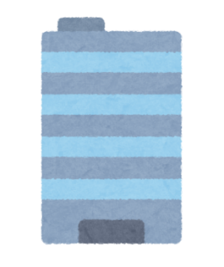

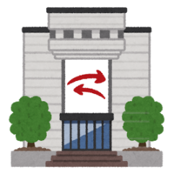

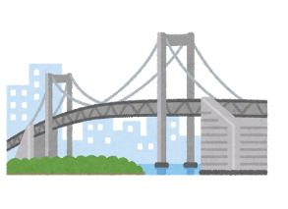
4. 「貯める・増やす」 ～資産形成
4-13. | 預金と投資
預金や投資したお金は
経済活動に使われる
銀行など
預金
貸出
利子
利子
配当・利子など
企業
証券会社など
設備投資
商品・サービスの提供
株主への配当
従業員への給与
株式・債券
投資
政府
家庭
国債
利子
公共サービス
私たちの生活が
より豊かで便利に
14
Notes:
貯める・増やす、ここでは預金と投資について考えてみましょう。資産形成は少し難しいので、この投資の仕組みだけ理解してください。
（クリック）皆さん家庭から銀行に預金をして、銀行が企業や政府に貸し出しをするというやり方もありますが、先ほど見た通り、金利はほとんどつきません。
（クリック）一方で、証券会社などを通じて、債券や株式、国債を購入することで、企業や政府に皆さんの資金が渡ります。株式の場合は企業のオーナーになるということになります。
（クリック）その資金は企業であれば、設備投資や商品サービスの提供、株主への配当や従業員への給与支払いに使われます。企業の経済活動を通じて利益が生まれ、投資家である家庭に配当金が支払われたり、株価が上がって資産価値が増えたりします。債券は企業にお金を貸すことになり、同じように企業の経済活動に使われますが、債券を持つ投資家には定期的に金利が払われ、最後には元本が返済されます。
（クリック）一方で、国債は政府にお金を貸すという債券と同じ仕組みです。政府の場合は、その資金を公共サービスに使い、投資家は定期的に利子を受けとり、最後には元本が返済されます。
（クリック）経済活動にお金を出すことで、経済がより豊かになります。
（クリック）同時に、家庭の資産も増えるというのが投資の仕組みです。

Slide 16
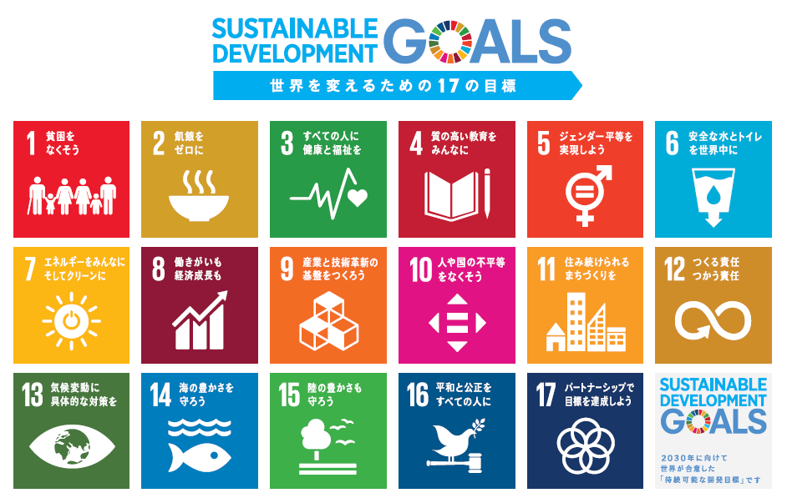


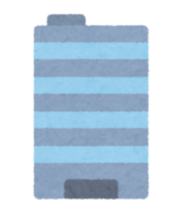


4. 「貯める・増やす」 ～資産形成
4-14. | 投資を通じて社会課題の解決に貢献
SDGsとは
「持続可能な世界を実現する」ことを目指して、国連サミットで採択された国際目標。貧困や飢餓、保健、教育、ジェンダー、環境、生産、雇用など、幅広く17のゴール・169のターゲットから構成される。
環境
保全
貧困対策
クリーン エネルギー
商品の購入
投資
私たち
SDGsに取り組む企業
⇒ 消費（商品の購入）や投資（債券・株式の購入）等による資金提供 を通じて、社会をより良くすることに貢献できる
15
Notes:
社会課題を解決する投資という考え方があります。
（クリック）みなさんもSDGｓについてはよく知っていると思います。持続的な世界を実現するための国際目標で、17のゴール、169のターゲットで構成されているものです。このSDGｓに投資でも貢献するやり方があります。
（クリック）このSDGｓの目標達成に努力をしている企業の債券や株式に投資をすることによって、リターンを得ると同時に、社会課題解決に資金を使ってもらうということができます。（クリック）環境保全、貧困対策、クリーンエネルギーに対してビジネスを行っている企業に投資をするということですね。
（クリック）自分がボランティアでSDGｓの課題解決に時間を使うことも良いことですが、お金でSDGs達成を支援することもできるというのを覚えておいてもらえたらと思います。

Slide 17
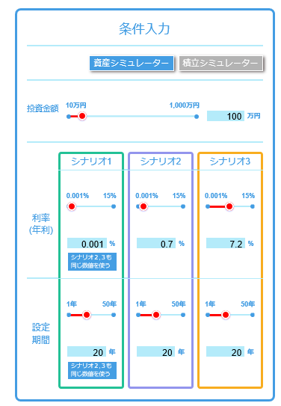
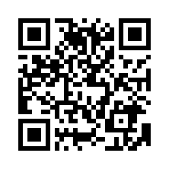
4. 「貯める・増やす」 ～資産形成
（体験）資産形成シミュレーターを使ってみよう！（１）
資産：積立：資産シミュレーターを選択
投資金額：100万円になっていますが、変更できます
利率：シナリオ１~３まで1年でどのくらい増えるか利率を入れます。シナリオ１は預金金利、シナリオ２は国内債券の平均利回り、シナリオ３は海外株式の平均利回りです
設定期間：長期投資の目標である20年にセットしています
16
Notes:
資産形成シミュレーターを使ってみましょう。
上の段で、資産シミュレーターが青くハイライトされているのを確認します。
投資金額は最初は100万円になっています。
それがどのように増えていくか、シナリオ１から３まで利率が入っています。シナリオ１の0.001%とは預金金利。シナリオ２の0.7%は国内債券の平均利回り。シナリオ3の7.2%は海外株式の平均利回りです。
設定期間は20年にセットされています。

Slide 18
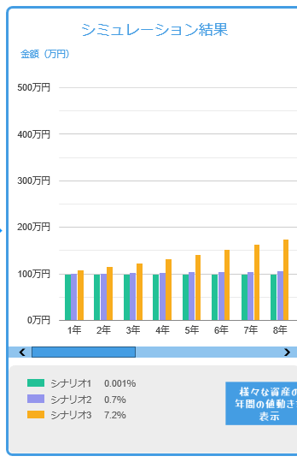
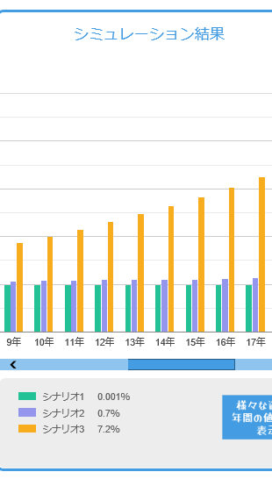
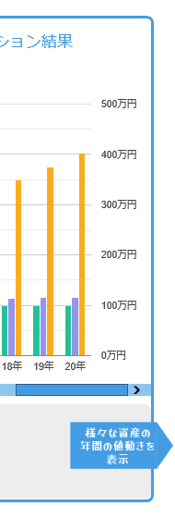
4. 「貯める・増やす」 ～資産形成
（体験）資産形成シミュレーターを使ってみよう！（２）
20年後：
シナリオ１：100.02万円
シナリオ２：114.97万円
シナリオ３：401.69万円
（投資は、元本割れリスクもあります）
17
Notes:
シミュレーション結果を見てみましょう。スマホで見ている方は、画面を横にしてみてください。また、グラフは右にスクロールできるようになっています。
100万円を投資して20年後はどうなるのか。シナリオ1は預金でしたね。20年後もあまり増えずに100.02万円でした。シナリオ２は国内債券、少し増えて114.97万円でした。シナリオ３は海外株式、4倍になり401.69万円でした。
もちろん、将来この結果通りになる訳ではないのですが、ハイリスクハイリターンの株式は元本割れするリスクはありますが、大きなリターンを生む可能性もあるということを覚えておいてください。
また、利率が大きくなると複利の効果も大きくなります。シナリオ３の増え方が直線でなく、カーブを描いているのが複利の効果です。

Slide 19
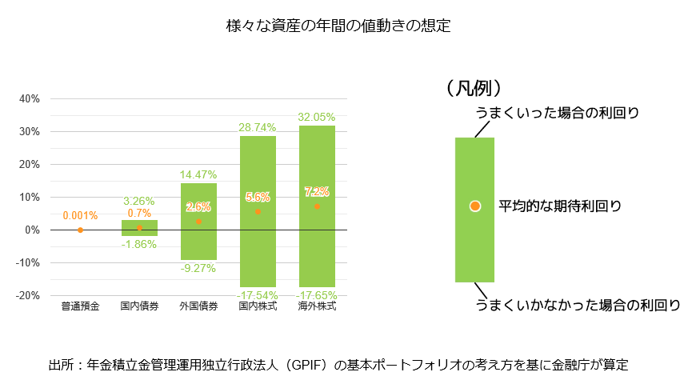
4. 「貯める・増やす」 ～資産形成
（体験）資産形成シミュレーターを使ってみよう！（３）
18
Notes:
一つ前のスライドでは海外株式が20年後大きく増えていましたが、リスクがない訳ではなりません。
海外株式の平均利回りは7.2％ですが、うまくいった場合は+32％、うまくいかなった場合は▲18％とばらつきがあります。
必ず増える訳ではない点には注意が必要です。

Slide 20
4. 「貯める・増やす」 ～資産形成
まとめ（4章のポイント）
（1） | 目的別に金融商品を活用しながら、自分に合った資産形成を行い、将来に向けて準備しましょう。
（2） | お金を預けると利子をもらえ、お金を借りると利子を払わなくてはいけません。利子は金額、利率は％で示されます。
（3） | 元本のみに利子がつくことを「単利」、利子も運用すれば利子にも利子がつくことを「複利」といいます。
（4） | 金融商品の３つの基準「収益性」「安全性」「流動性」を全て満たす商品はありません。目的に応じて使い分けましょう。
（5） | 「預貯金」「債券」「株式」「投資信託」の特徴を知りましょう。
（6） | 投資とは自分の資金を経済活動に提供することで、利益の一部を受け取ることです。経済活動により、私たちの生活がより豊かで便利になります。
19

